Slide 1
非洲

Slide 2
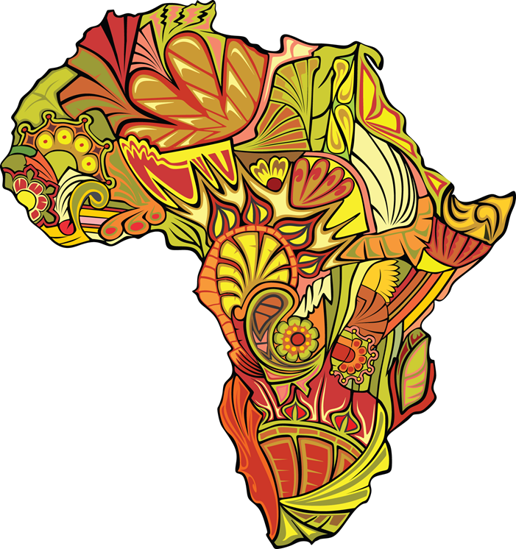
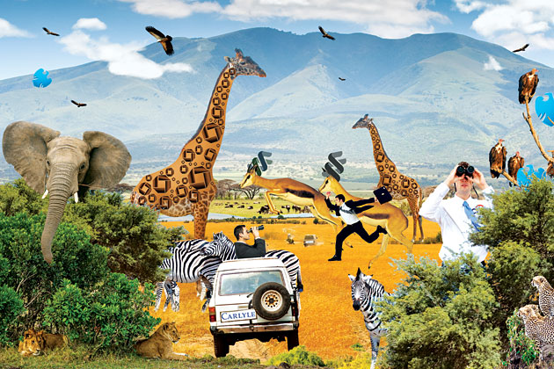
妳／你用什麼角度看非洲？

Slide 3
電影以一九九○年代晚期西非獅子山共和國為背景，敘述叛軍「革命聯合陣線」利用鑽石交易壯大實力，跨國鑽石公司助紂為虐，購買鑽石的消費者無意間成了幫兇，讓當地人民深陷無止境的戰亂中。
血鑽石的正式說法是「衝突鑽石」（conflict diamond），據聯合國的定義，衝突鑽石產於長期內戰的國家，產地遭叛軍控制，收益用於資助軍事行動。
全球鑽石業者在2000年成立「世界鑽石協會」， 2002年制定「慶伯利流程」，確保唯有「非衝突鑽石」才能進入合法交易市場。

Slide 4
【怒海劫】改編自2009年索馬利海盜挾持美國貨輪快桅阿拉巴馬號船的事件。此事件透過導演格林葛萊斯的鏡頭，不止化為一部充滿緊張刺激感的懸疑劇情片，更透過導演獨特的眼光去審視海盜事件背後的多重意義，深刻地描繪出經濟全球化帶來的劇烈影響。電影描述由湯姆漢克飾演的船長菲利浦為拯救船員成為海盜人質，經歷五天的生死存亡。船長及索馬利海盜穆斯之間劍拔弩張卻又微妙的緊張關係令人屏息，最後美國海軍及海豹突擊隊介入進行拯救任務，在槍林彈雨的海上激戰之後，最終仍無奈地造成傷亡。

Slide 5
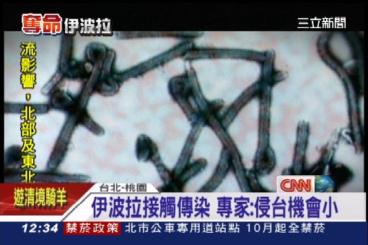
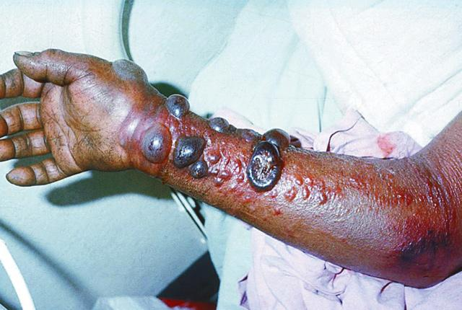
伊波拉病毒
病徵：初期症狀為突然出現高燒、肌肉痛、頭痛與咽喉痛等，接著出現嘔吐、腹瀉、皮膚斑點狀丘疹與出血現象。重症者常伴有肝臟受損、腎衰竭、中樞神經損傷、休克併發多重器官衰竭。個案死亡率可高達9成。
感染途徑：接觸受感染果蝠，或是透過中間宿主之野生動物，例如受感染的猴、猿等再傳染給人。人與人之傳染是因直接接觸到被感染者或其屍體之血液、分泌物、器官，或間接接觸被感染者體液污染的環境而感染。醫護人員被感染之情況在非洲頗為常見，主要是因為醫護人員照顧病患時未遵守適當的防護措施（如洗手、配戴標準防護裝備等）。

Slide 7
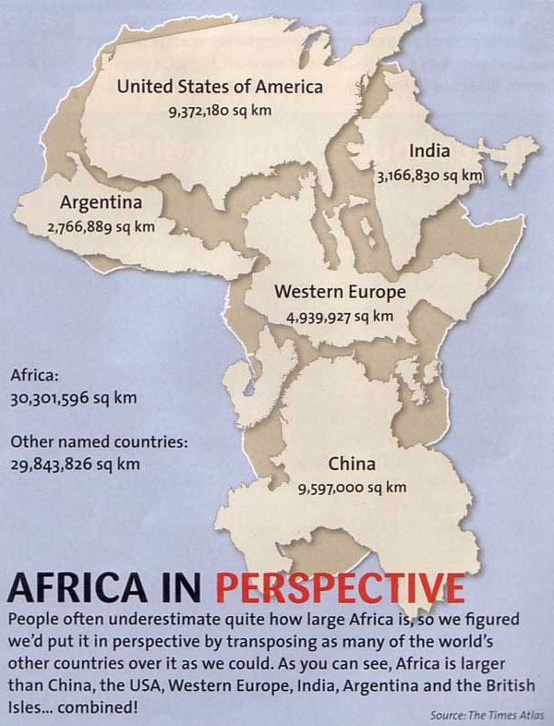
非洲 Africa
洲 | 人口增加率
非洲 | 26 ⁰/₀₀
中南美洲 | 13 ⁰/₀₀
大洋洲 | 11 ⁰/₀₀
亞洲 | 11 ⁰/₀₀
北美洲 | 4 ⁰/₀₀
歐洲 | 0 ⁰/₀₀
世界 | 12 ⁰/₀₀

Slide 8
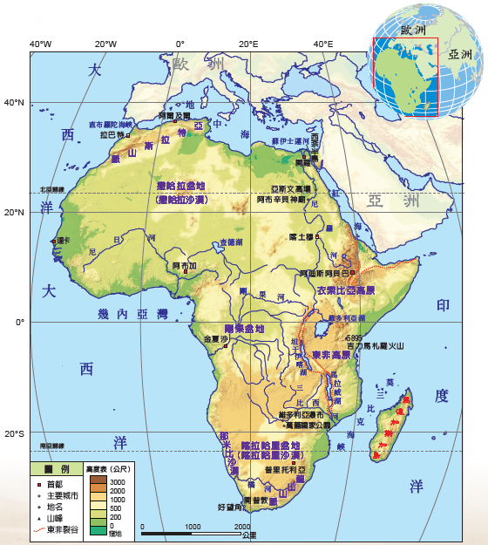
非洲
東北端
隔著蘇伊士運河
與亞洲相連
北方
隔地中海
與歐洲相對
東濱
印度洋
西臨
大西洋

Slide 9
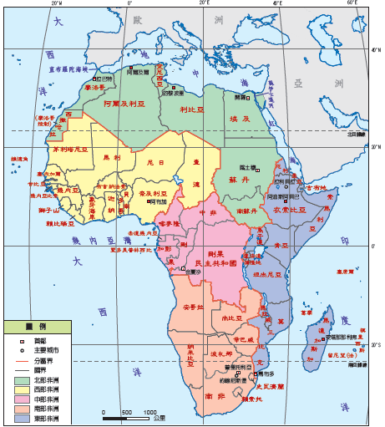
1-1 自然環境
依位置畫分
北非
西非
中非
東非
南非

Slide 10
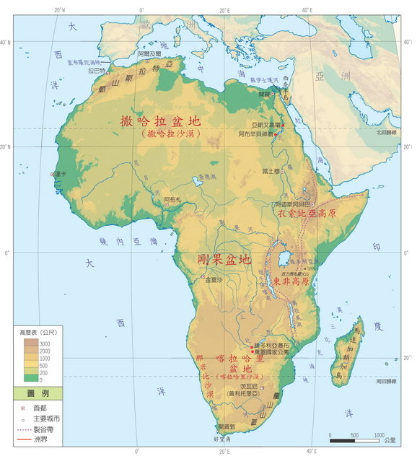
1-1 自然環境
北
地形
撒哈拉盆地
撒哈拉沙漠
高原為主體
東非大裂谷
剛果盆地
大西洋
印度洋
高原上的陷落帶
喀拉哈里盆地
南

Slide 11
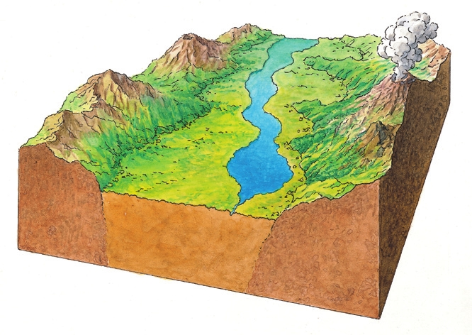
1-1 自然環境
裂谷帶
地形
火山
吉力馬札羅火山
湖泊

Slide 12
名稱：吉利馬札羅火山
意譯：燦爛發光的山
高度：5895公尺（非洲第一高山）

Slide 13
1-1 自然環境
地形
撒哈拉盆地
東非大裂谷
海岸陡峭平直
幾內亞灣
剛果盆地
印度洋
缺乏天然港灣
大西洋
對外交通不便
喀拉哈里盆地

Slide 14
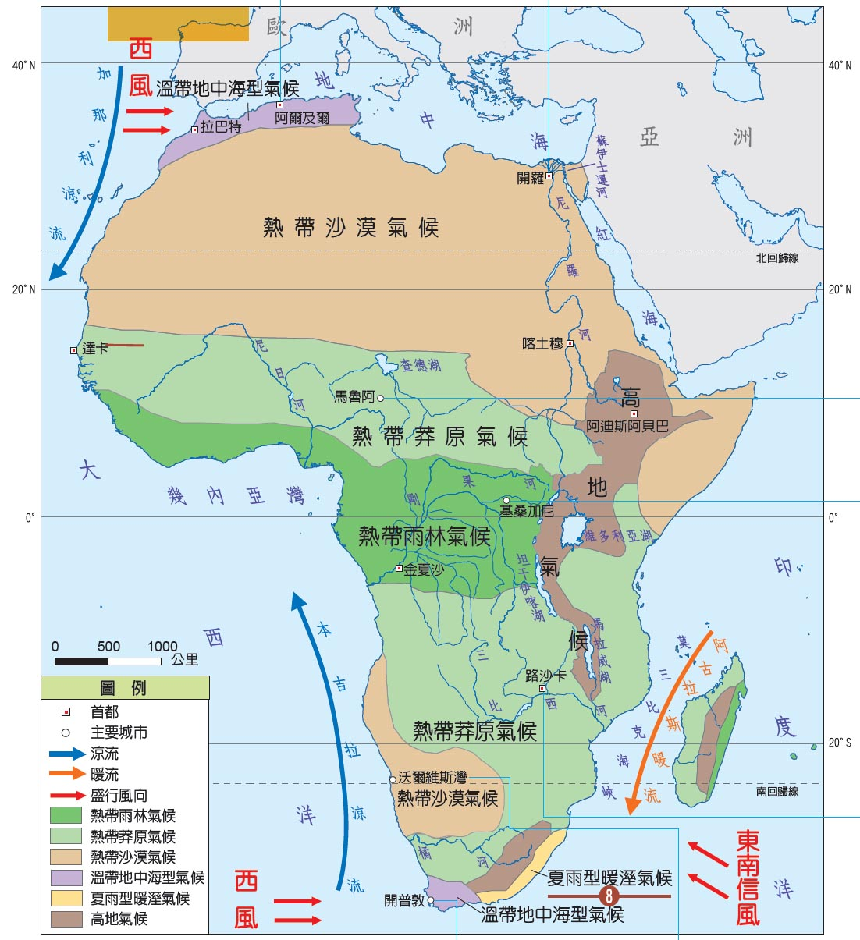
1-1 自然環境
23.5°N
氣候
赤道經過非洲中部
0°
氣候與天然植物帶
分布南北對稱
23.5°S

Slide 15
1-1 自然環境
氣候
流域面積流域次於亞馬孫河
水力蘊藏量豐富
熱帶雨林氣候
剛果河
分布：赤道附近
0°
成因：赤道低壓
特徵：全年高溫多雨
植被：熱帶雨林

Slide 16
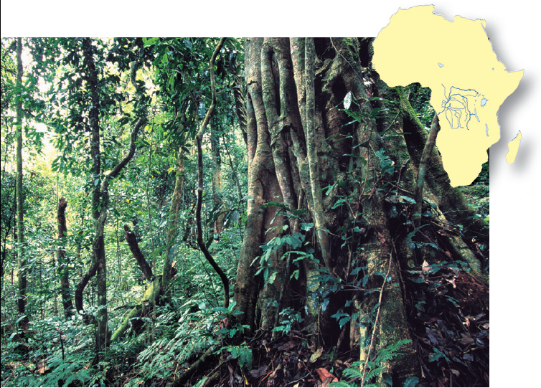
剛果河流域的熱帶雨林

Slide 17
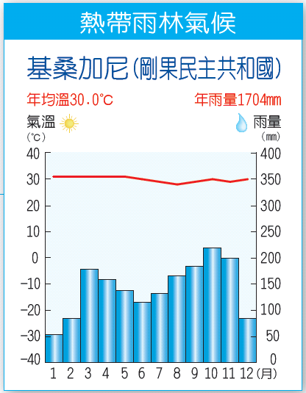
1-1 自然環境
年均溫
30.0 ℃
年雨量
1704 ㎜
基桑加尼
0°
高溫
多雨

Slide 18
1-1 自然環境
氣候
熱帶莽原氣候
分布：雨林區兩側
熱帶莽原
成因：夏赤道低壓
0°
冬副熱帶高壓
特徵：夏雨冬乾
熱帶莽原
乾溼季分明
植被：疏林、高草

Slide 19
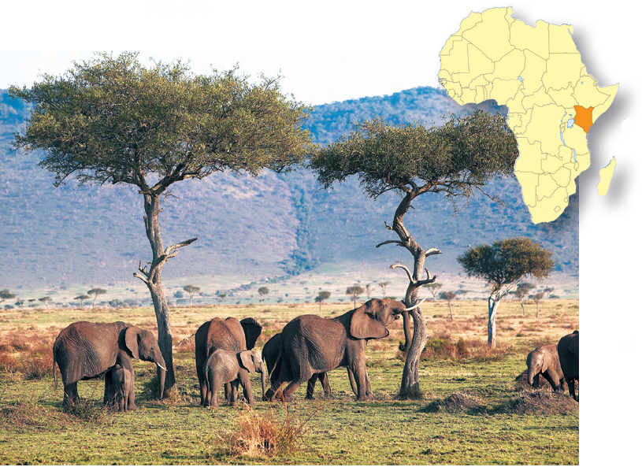
非洲肯亞熱帶莽原

Slide 20
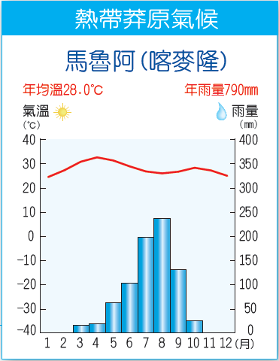
1-1 自然環境
馬魯阿
冬乾
0°
夏雨

Slide 21
1-1 自然環境
氣侯
北回歸線
H
熱帶沙漠氣候
分布：南北回歸線間
成因：副熱帶高壓
0°
特徵：乾燥少雨
例如：
撒哈拉沙漠
喀拉哈里沙漠
南回
歸線
H

Slide 22
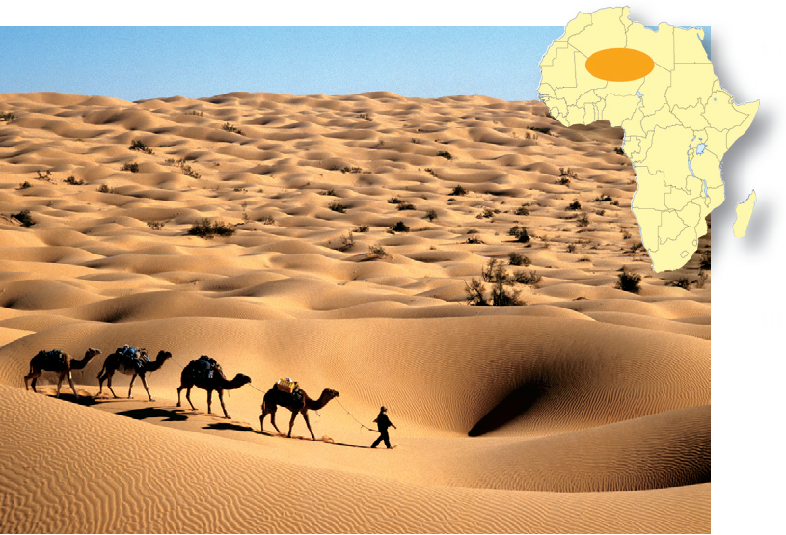
撒哈拉沙漠 為世界最大的沙漠

Slide 23
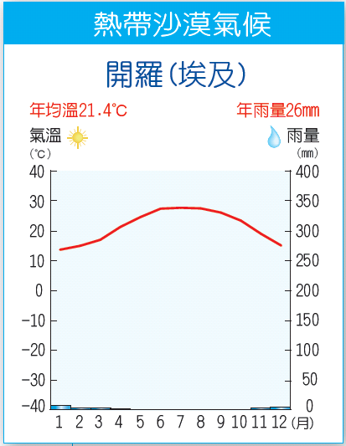
1-1 自然環境
開羅
H
北回歸線
年雨量
26㎜
0°
少雨
南回
歸線
H

Slide 24
1-1 自然環境
氣侯
溫帶地中海型氣候
分布：非洲西北沿海
0°
南非西南隅
成因：夏季副熱帶高壓
冬季西風吹拂
特徵：夏乾冬雨
非洲最宜人的氣候

Slide 25
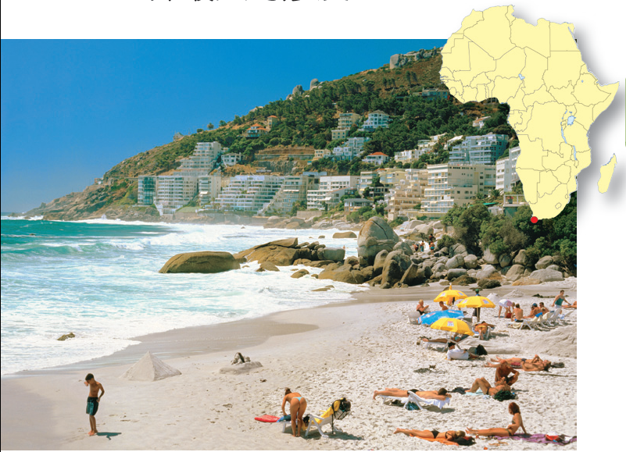
南非 開普敦 為溫帶地中海型氣候

Slide 26
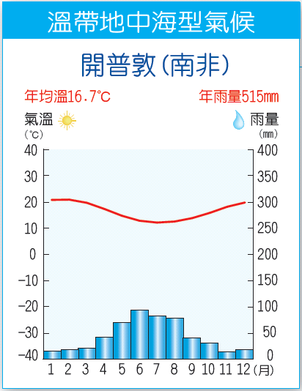
1-1 自然環境
夏乾
0°
冬雨
開普敦

Slide 27
1-1 自然環境
氣侯
高地氣候
分布：東非高原
0°
成因：地勢高聳
特徵：
居低緯，終年涼爽

